Slide 1
Python开发

Slide 2
Python和测试的关系
简而言之：编写脚本，实现用例自动化
测试开发工程师，自动化测试工程师，你造吗？薪资高！！！
职业发展：不懂代码的测试不是好测试，不论是技术型测试还是管理型测试
Python开发工程师，知道薪资多少吗？

Slide 3
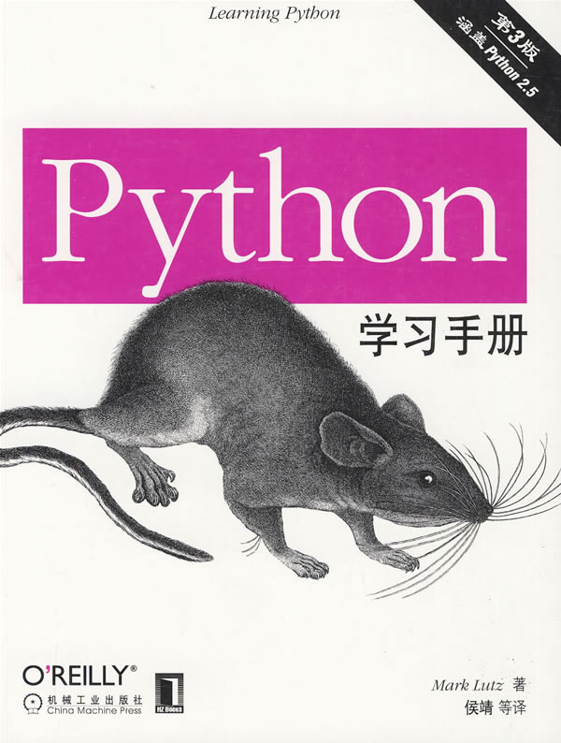
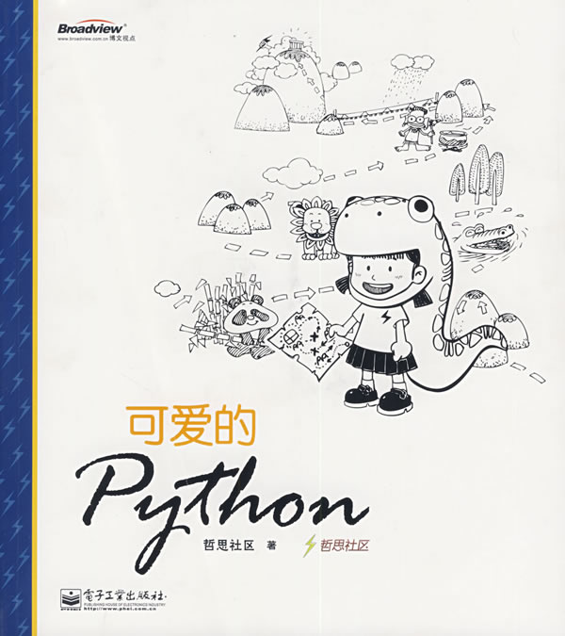
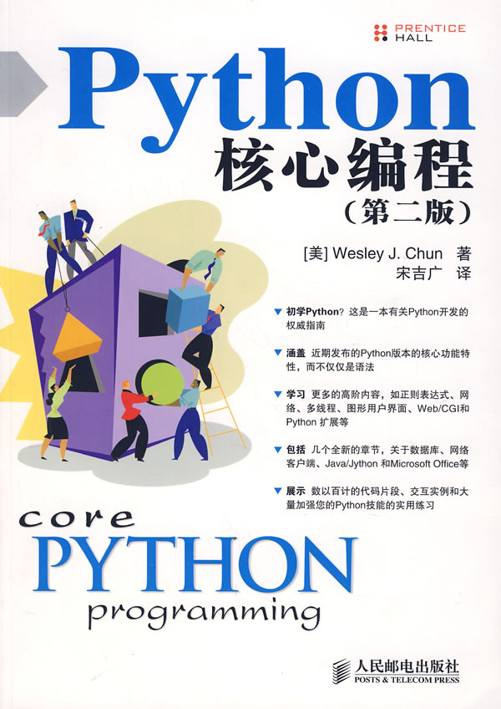
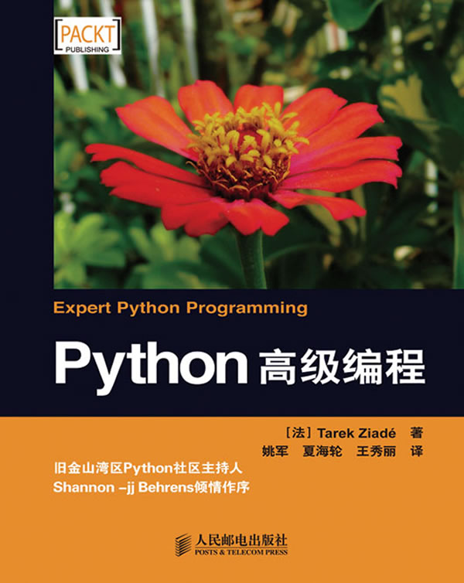
学习资料

Slide 4
Python学习资源
简明Python教程
http://www.woodpecker.org.cn:9081/doc/abyteofpython_cn/chinese/index.html
啄木鸟社区
http://wiki.woodpecker.org.cn/moin/
CSDN下载
htp://download.csdn.net
其他
http://www.python.org
http://corepython.com
http://www.diveintopython.org/
免 费
资 源

Slide 5


Python作者
吉多·范罗苏姆于1989年创立了Python语言
1989年，Guido van Rossum创立了Python语言。现在，他在Google工作。
Guido van Rossum
(1956 - )

Slide 6
Python定义
Python是一种简单易学，功能强大的编程语言。它有高效率的高层数据结构，能够简单、有效地实现面向对象编程。
Python语法简洁，支持动态输入，是解释性语言。
在大多数平台上，对于众多领域，Python都是一个理想的开发语言，特别适合于应用程序的 快速开发。

Slide 7
为什么要学Python
实际需要；高效、易懂；众多优点集于一身
（人身苦短，我用Python！）
简单、易学
面向对象、高层
丰富的库
Python
特点
解释性
可扩展、可嵌入
免费开源、可移植
Notes:
一旦Python 由于错误崩溃，解释程序就会转出一个“堆栈跟踪”，那里面有可用到的全部信息，包括程序崩溃的原因以及是那段代码（文件名、行数、行数调用等等）出错了
4）免费开源，可移植性
Unix衍生系统，Win32系统家族，掌上平台（掌上电脑/手机），游戏控制台（PSP）等等。
5）可扩展性，可嵌入性
如果一段关键代码希望运行得更快或者希望算法不公开，你可以把这部分程序用C或C++编写，然后在Python程序中使用它们。
你可以把Python嵌入到C/C++程序，从而向程序用户提供脚本功能。
6）丰富的库
Python标准库确实很庞大，包括正则表达式、文档生成、单元测试、线程、数据库、网页浏览器、等等。
此外，还有其他高质量的库，如wxPython、Twisted和图像库等等。

Slide 8
Python应用领域
科学计算
多媒体
网络编程
windows编程
GUI
游戏

Slide 9
Python学习方法
使用F1查看帮助文档，搜索不懂的问题
借助help(变量名)查看该变量的方法和属性
阅读其他人、其他项目的源代码
动手编写些小项目程序(计算器/记账软件…)

Slide 10
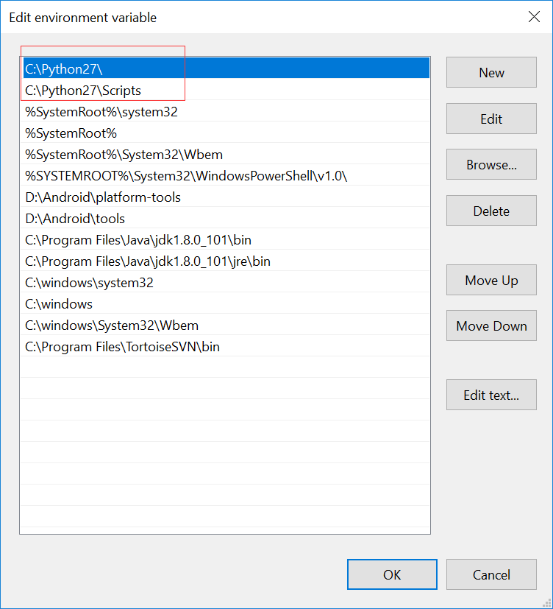
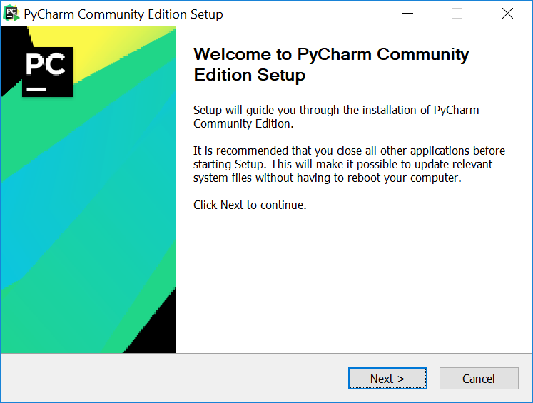
Python安装与运行
1.安装01.python-2.7.13.msi，点击下一步，直到完成
2.配置环境变量path增加c:\python27;c:\python27\scripts
3.安装pycharm代码编辑器

Slide 11
Python安装与运行
Python的官网网站：http://www.python.org
采用版本：Python2.7.8(64-bit)
三种运行方式：
使用Python自带的IDLE
使用Python Command Line运行
打开源文件，用Python Shell运行

Slide 12
本章内容
1.1 输入、输出
1.2 变量赋值
1.3 算术、逻辑运算
1.4 条件判断
1.5 循环语句

Slide 13
简单输出示例一
print "Hello world!" # 打印Hello world!
#include "stdio.h" C对比程序
void main()
{
printf("hello world!");
}
#标识注释，其后面本行的内容都为注释

Slide 14
简单输出示例二
print abs(-4) #计算-4的绝对值
#include "stdio.h"
#include "math.h"
void main()
{
printf("%d\n",abs(-4));
}

Slide 15
简单输出示例三
myString ="Hello world!"
print myString
myName ="Zhangsan"
print "我的姓名：", myName
可将程序长期保存在扩展名为.py的程序中

Slide 16
简单输出示例四
print "%s is number %d!" % ("Python", 1)
%s 用字符串来代替
%d 用整型值来代替
%f 用浮点型值来代替

Slide 17
简单输入示例一
myName = raw_input("请输入姓名：")
print "你的姓名：", myName
raw_input( )：得到键盘输入的字符串
input( ): 只能得到键盘输入的数字

Slide 18
简单输入示例二
myAge = raw_input("请输入成绩：")
print "你的成绩：", int(myAge)
int( ) 将字符串转换为整型
float( ) 将字符串转换为浮点型
str( ) 将数字转换为字符串型

Slide 19
变量命名规则
由字母或下划线开始 v34 _v_34
其它字符可以是数字，字母， 或下划线
区分大小写 I=0 i=1
不能使用关键字print if for input
尽量见名知义

Slide 20
变量赋值
counter = 0
miles = 1000.0
name = 'Bob'
print counter = counter + 1
print kilometers = 1.609 * miles
Python 是动态类型语言，不需要预先声明变量类型，变量的类型和初值在赋值时被初始化
Notes:
在Python 语言中，对象是通过引用传递的。在赋值时，不管这个对象是新创建的，还是一个已经存在的，都是将该对象的引用（并不是值）赋值给变量。

Slide 21
变量的基本数字类型
int (有符号整数) 12 012 0x12 10101 123
long (长整数) 123456E -8383828l
bool (布尔值) True False
float (浮点值) 3.2 3.5e-2 -1.5E3
字符型 a aaa “123”+a

Slide 22
标准算术运算符
标准算术运算符：+ - * / //取整 %取余 **乘方
print 2+2*3+5%2
print 8/5+ 8//5
print 8.0/5
print 8.0//5
print -2 * 3 + 21 // 4 ** 2
优先级关系：** 大于 *，/，//，% 大于 +，-

Slide 23
标准算术运算符
Python的数字几乎没有什么限制，类型也不是很确定，不像C/C++中int、long等都有大小限制。
print a = 123456789987654321123456789987654321123456789987654321123456789987654321
print a
123456789987654321123456789987654321123456789987654321123456789987654321
print a + 1
123456789987654321123456789987654321123456789987654321123456789987654322

Slide 24
标准算术运算符
复数的运算也支持的，只需要把虚数部分加上 “j” 或是 “ J”在其后就可以了：
print 1j * 1J
(-1+0j)
print 1j * complex(0,1)
(-1+0j)
a=1.5+0.5j
print a.real
1.5
print a.imag
0.5
一般的运算符号 +, -, * 以及 / 的用法就跟其它的程序语言(像是Pascal或C)一样。你也可以用括号 "( )" 来表示运算执行的先后次序:
print 2+2
4
print (50-5*6)/4
5
print 7/-3
-3
浮点数的运算在Python里面也是支持的：
print 4 * 2.5 / 3.3
3.0303030303

Slide 25
标准比较运算符
标准比较运算符：< <= > >= == !=
print 3.14 <= 3.14159
print 'A'<= 'B' # 比较ASCII码值
print 3.14 != 3.14 #
print 'a'<= 'A' # 比较ASCII码值

Slide 26
逻辑运算符
逻辑运算符： and or not
print (2 < 4) and (2 == 4)
print (2 > 4) or (2 < 4)
print not (2<4)
print 3 < 4 < 5
# 3 < 4 < 5 等价于 3 < 4 and 4 < 5，简洁！

Slide 27
单分支条件语句
if 表达式： # 表达式的值为真或非零
语句组 #由一条或多条语句组成
例：#coding=utf-8
name=raw_input("请输入你的名字：")
if name=="王思聪":
print "有钱有美女"
else:
print "很屌丝"
Notes:
# Python没有switch-case%

Slide 28
双分支条件语句
if 表达式： #表达式的值为真或非零
语句组一
else: # 否则
语句组二
例：x=input("请输入x的值：")
if x<0:
print "%d is negative" %x
else:
print "%d is positive" %x
Notes:
# Python没有switch-case

Slide 29
多分支条件语句
if 表达式1：
语句组一
elif 表达式2:
语句组二
else 表达式3:
语句组三
例：x=input("请输入x的值：")
if x>85:
print "%d is good" %x
elif x>60:
print "%d is pass" %x
else:
print "%d is failed" %x
Notes:
# Python没有switch-case

Slide 30
FOR循环语句
循环语句：for range()内建函数。Python中的for
循环不是计数循环，更像迭代循环， 例：
for iNum in [123, 'email', 'homework']:
print iNum
for iNum in range(5):
print iNum,
foo = 'abc'
for iNum in foo:
print iNum
Notes:
# print不自动换行方法：加逗号

Slide 31
FOR循环语句
循环语句：for enumerate()内建函数能够实现
索引、元素双循环
myString='zhangsan'
for i, nChar in enumerate(myString):
print "(%d)" % i, nChar
Notes:
# print不自动换行方法：加逗号

Slide 32
While循环语句
while 条件表达式：
语句组
else:
语句组
for nItem in range( ):
语句组
else:
语句组
for i,nItem enumerate( ):
语句组
Notes:
类似迭代循环,在Python中使用集合时，for语句是进行循环的第一选择

Slide 33
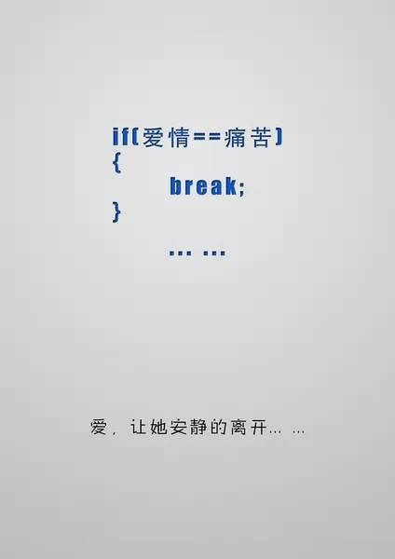
循环中断语句
break
中断循环的执行，跳出循环体
for x in range(10):
if x==5:
break
print x
continue
中断本次循环，进入下一次循环判断
for x in range(10):
if x==5:
continue
print x
Notes:
类似迭代循环

Slide 34
While循环语句
while 条件表达式： #表达式的值为真或非零
语句组 # 根据条件循环执行的语句
例：count=3
while count>0:
print "%d" %count
count=count-1
Notes:
# Python没有switch-case

Slide 35
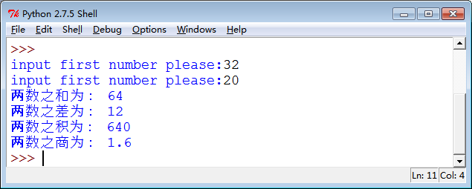
课堂练习
编写程序开发一个小型的计算器，要求能够从键盘输入两个整数并进行加、减、乘、除运算。程序保存到文件名为自己学号+work2、扩展名为py的文件中。

Slide 36
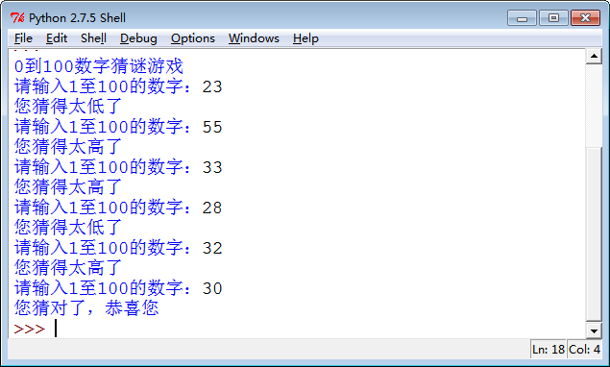
课堂练习一
编写程序实现数字猜谜：生成一个0到100之间的随机数，然后让用户尝试猜测这个数字。程序给出猜测方向（更大或更小）的提示，用户继续进行猜测，直到用户猜测成功或输入一个0-100以外的数字退出游戏。程序保存到文件名为自己学号+exer1、扩展名为py的文件中。

Slide 37
本章内容
1.1 字符串操作
1.2 列表操作
1.3 元组操作
1.4 字典操作
1.5 文件操作

Slide 38
字符串定义
包含在引号之间的字符集合
使用成对的单引号或双引号
索引运算符[ i ]得到下标为i的字符
切片运算符[ i : j]得到从下标i到下标j-1的子串
第一个字符索引为 0，最后一个字符索引为-1
加号(+)用于字符串连接运算
星号(*)用于字符串复制

Slide 39
字符串
pystr='Python'
costr='is cool!'
print pystr[0]
print pystr[3:5]
print pystr[-1]
print pystr+' '+costr
print pystr*2
print pystr.strip() 去掉字符串的左右空格
print pystr.lstrip() 去掉字符串的左边空格
print pystr.rstrip() 去掉字符串的右边空格
len(pystr) 计算字符串长度

Slide 40
字符串的表示
字符串在Python中有很多种表达方式，它可以放在双括号””之中，也可以放在单括号’’里面，还可以放在””” ”””中 ：
print print 'spam eggs'
'spam eggs'
print print 'doesn\'t'
"doesn't“
print print "\"Yes,\" he said."
'"Yes," he said.‘
print print """test"""
'test‘
print print """line1
... line2"""
line1
line2

Slide 41
字符串的切片
如同在C语言一样，字符串是有标记(subscript(index))的，第一个字符的标记(subscript(index))就是0。在Python中没有另外一个字符character数据型态，一个字符就是一个长度为 1的字符串，与C不同的是，Python的字符串是不可改变的(immutable)。
word = 'HelpA'
print word[4]
'A'
print word[2:4]
'lp'
print word[-1:]
'A‘
print wodr[-5]
‘H’
最好避免错误的方法是把index看成是指向字符及字符间位置的指针，字符串的最开头是0，字符串的结尾处就是字符串的长度。如下图所示：
+---+---+---+---+---+
| H | e | l | p | A |
+---+---+---+---+---+
0 1 2 3 4 5
-5 -4 -3 -2 -1

Slide 42
课堂练习
1. 提示用户输入内容，如果为空则提示！
2. 判断用户输入的字符串首字母是否为元音（A、E、I、O、U）
3. 如果为元音，则在字符串后加上'ay'
eg. 如果用户输入'apple'->'appleay'
4. 如果首字母为辅音字母，则将该字符串首字母移动结尾，并加上'ay'
eg. 如果用户输入'hello'->'ellohay'。

Slide 43
列表定义
能保存任意数量任意类型的Python 对象
列表元素用中括号 [ ]包裹
元素的个数及元素的值可以改变
索引运算符[ i ]得到下标为i的元素
切片运算符[ i : j]得到从下标i到下标j-1的子集
第一个元素索引为 0，最后一个元素索引为-1

Slide 44
列表示例
aList=[1, 2, 3, 4]
print aList
print aList[0]
print aList[2:]
print aList[:3]
aList[1]=5
print aList
list是处理一组有序项目的数据结构，即你可以在一个列表中存储一个序列的项目。列表中的项目应该包括在方括号[]中，这样python就知道你是在指明一个列表。一旦你创建了一个列表，你就可以添加，删除，或者是搜索列表中的项目。由于你可以增加或删除项目，我们说列表是可变的数据类型,并且列表是可以嵌套的。

Slide 45
列表示例
1. list.append #追加一个值 namelist.append('lucy')
2. del #del namelist[1] 删除列表索引为1的元素
3. list.remove #删除第一个匹配性 namelist.remove('well')
4.tuple(seq) #将序列转换为tuple
5.list(seq) #将字符串序列转换为list
练习：
创建一个列表，存入班级学生的姓名；随机输入一个姓名，并且判断输入的学生姓名是否在列表中，如果存在，则打印出来该学生的姓名;如果不存在则添加到该列表中，再打印出来。

Slide 46
元组定义
能保存任意数量任意类型的Python 对象
元组元素用小括号 ( )包裹
元素的个数及元素的值不可以改变
索引运算符[ i ]得到下标为i的元素
切片运算符[ i : j]得到从下标i到下标j-1的子集
第一个字符元素为 0，最后一个元素索引为-1
Notes:
#实际上元组是跟列表非常相近的另一种容器类型.元组和列表看起来不同的一点是元组用的是圆括号而列表用的是方括号。而功能上,元组和列表相比有一个很重要的区别,元组是一种不可变类型.正因为这个原因,元组能做一些列表不能做的事情... 用做一个字典的key.另外当处理一组对象时,这个组默认是元组类型.

Slide 47
元组示例
aTuple = ('robots', 77, 93, 'try')
print aTuple
print aTuple[0]
print aTuple[1:4]
print aTuple[:3]
aTuple[1] = 5
×
元组是不可变的， 而列表是可变的。
元祖和列表十分相似，不过元组是不可变的。即你不能修改元组。元组通过圆括号中用逗号分隔的项目定义。元组通常用在使语句或用户定义的函数能够安全的采用一组值的时候，即被使用的元组的值不会改变。元组可以嵌套。
Tuple 比 list 操作速度快。如果您定义了一个值的常量集，并且唯一要用它做的是不断地遍历它，请使用 tuple 代替 list。
Notes:
元组通常用在使语句或用户定义的函数能够安全地采用一组值的时候

Slide 48
嵌套示例
li=["a","b","c"]
li2=["x","y","z"]
s=("qw","er",("20","134"))#元祖嵌套
print s[2][0][1]
li.append(li2)#列表嵌套
str="apple"
a=tuple(str) #str转换为元祖
list(str) #str转换为列表
print a
print type(a)#查看变量的类型

Slide 49
课堂练习
设计一个小程序，需求如下：定义一个很长的字符串，如：
str="apple12345678tyuiopfghjkl"
把该字符串按照反向的顺序打印出来，结果如下：
lkjhgfpoiuyt87654321elppa

Slide 50
字典定义
是Python 中的映射数据类型
由键-值(key-value)对构成
一般以数字或者字符串作为键
值可以是任意类型的Python 对象
字典元素用大括号{ }包裹
字典类似于你通过联系人名称查找地址和联系人详细情况的地址簿，即，我们把键（名字）和值（详细情况）联系在一起。注意，键必须是唯一的，就像如果有两个人恰巧同名的话，你无法找到正确的信息。
键值对在字典中以这样的方式标记：d = {key1 : value1, key2 : value2 }。注意它们的键/值对用冒号分割，而各个对用逗号分割，所有这些都包括在花括号中。另外，记住字典中的键/值对是没有顺序的。如果你想要一个特定的顺 序，那么你应该在使用前自己对它们排序。

Slide 51
字典示例
aDict = {'host': 'earth'}
print aDict['port']=80
print aDict
print aDict.keys()
print aDict.values()
print aDict['host']

Slide 52
字典示例
#coding=utf-8
duandongbo = {'name': 'duan','tel':'18688888888','address':'广东省'}
xiaoming={'name': 'xiaoming','tel':'18687777777','address':'广东省深圳市'}
# print aDict.keys()
# print aDict.values()
print duandongbo['tel']
print xiaoming['address']
dict1={'zhang':'张家辉','wang':'王宝强','li':'李冰冰','zhao':'赵薇'}
#字典的操作，添加，删除，打印
dict1['huang']='黄家驹'
dict1['zhang']='张学友'
del dict1['zhao']
for key,name in dict1.items():
print key,name
for name in dict1.items():
print type(name)
print name[0],name[1]

Slide 53
课后作业
1.设计一个登陆的程序，不同的用户名和对应密码存在一个字典里面，输入正确的用户名和密码去登陆，
2.首先输入用户名，如果用户名不存在或者为空，则一直提示输入正确的用户名
3.当用户名正确的时候，提示去输入密码，如果密码跟用户名不对应，则提示密码错误请重新输入。
3.如果密码输入错误超过三次，中断程序运行。
4.用户名和密码都输入成功的时候，提示登陆成功！
例如：passwd={"admin":"123321","user1":"123456"}

Slide 54
文件操作
文件操作：open()、close()
文件打开：
handle = open(file_name, access_mode = 'r')
# r:读取; w:写入; a:追加; U:读; b:二进制访问
文件关闭：
handle.close()

Slide 55
读文件示例
fname = raw_input('Enter filename: ')
fobj = open(fname, 'r')
for eachLine in fobj:
print eachLine,
fobj.close()
当前目录不加盘符的；上层目录加../。中文路径加u转码。
路径中包含小写字母开头的，需要加\用于转义。大写字母不需要。
不论什么文件先打开，再读写，再关闭；不管出错还是其他情况都要去关闭文件，否则这个文件就是只读的状态，被python给占用了

Slide 56
写文件示例
写文本文件
data需要操作的文件目录，例如d:\\thefile.txt
output = open('data', 'w')
写二进制文件
output = open('data', 'wb')
追加写文件
output = open('data', 'a')

Slide 57
写文件示例
写数据：
all_the_text="[1,2,34,56,7]"
file_object = open('d:\\thefile.txt', 'w')
file_object.write(all_the_text)
file_object.close( )
写入多行
list_of_text_strings='''
english
中文
32
'''
file_object = open('d:\\thefile.txt', 'w')
file_object.writelines(list_of_text_strings)
file_object.close( )

Slide 58
python处理csv文件
如何使用python处理excel文件，处理excel文件是在工作中经常用到的，python为我们考虑到了这一点，python中本身就自带csv模块。
csv是逗号分隔符格式 一般我们用的execl生成的格式是xls和xlsx 直接重命名为csv的话会报错：
Error: line contains NULL byte
insun解决方案：出错原因是直接是把后缀为xls的execl文件重命名为csv的 正常的要是另存为csv文件 就不会报错了
import csv #导入处理csv文件
with open('d:\\egg2.csv','rb') as f:
reader = csv.reader(f)
for row in reader:
print row
打印出来是这样的list

Slide 59
写csv文件
使用python的csv生成excel所兼容的csv文件的话，创建writer时的参数时要有dialect='excel'
# -*- coding:utf-8 -*-
import csv
with open('egg2.csv', 'wb') as csvfile:
file= csv.writer(csvfile,dialect='excel')
file.writerow(['a', '1', '1', '2', '2'])
file.writerow(['b', '3', '3', '6', '4'])
file.writerow(['c', '7', '7', '10', '4'])
file.writerow(['d', '11','11','11', '1'])
file.writerow(['e', '12','12','14', '3'])

Slide 60
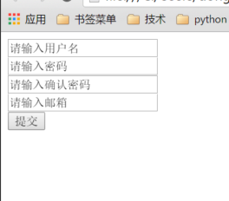
课堂练习
1.设计一个用户注册程序，包含四个字段；用户名，密码，确认密码，邮箱；
2.注册的用户名只能是手机号码11位，并且是在（131,134,151,186,189）开头的才是有效的手机号码
3.密码和确认密码必须保持一样，才能通过注册成功。
4.邮箱限制，邮箱必须包含@符号，才能算是邮箱地址。
5.当用户名，密码，确认密码，邮箱都正确的时候，提示注册成功。
6.注册成功后，把对应的用户名，密码，邮箱写入到register.txt文件中保存起来。

Slide 61
本章内容
1.1 变量分类
1.2 变量赋值
1.3 局部变量与全局变量
1.4 特殊变量

Slide 62
变量的分类
Python中变量分普通变量和特殊变量
普通变量：保存数值、字串、元组、列表、字典、文件句柄
特殊变量：模块、函数、类。

Slide 63
变量的赋值
对变量的赋值过程：
先建一个变量的实例，然后把实例的址址值给变量。变量实际上都是特别的指针，受限指针。只能取与赋值的指针，不能参与指针运算。
例如下以代码：
a=‘abc’ #<1>
a=[‘a’,’b’,’c’] #<2>
运行完第一句后，a就指向‘abc’ , 运行完第二句后，a就指向[‘a’,’b’,’c’] 。

Slide 64
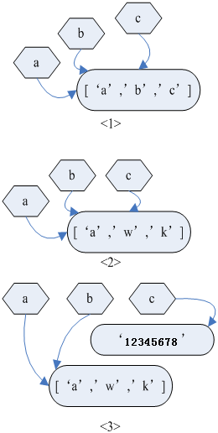
变量的赋值
分析以下代码：
a = b = c = [‘a’,’b’,’c’] #<1>
b[1] = ‘w’
c[2] = ‘k’ #<2>
c = ‘12345678’ #<3>
运行到<1>,<2>,<3>是，对应的内存分别如左图,可以在每一句语句后打输出a,b,c 的各值。

Slide 65
全局变量和局部变量
单个文件中的全局变量与局部变量
以下代码呢？Fun2函数据中的g_a是全局还是局部变量呢？
以下代码中，fun 函数中可以用全局变量,在fun函数中g_a是只读的
g_a = 123
def fun():
g_a = 4
print g_a
fun()
print g_a
g_a = 123
def fun2():
k = g_a
print g_a, k
g_a = 4
fun2()
print g_a
=== Result=====
4
123
运行出错。g_a 是局部变量，不要忘了Python运行代码时是先编译的。g_a 有赋值，就成了局部变量。如果加 global 则显式指示为全局变量

Slide 66
特殊变量
模块变量：
import a
b = a
c=b.ClassC #ClassC 是一个类
函数变量：
def Hello(name):
print 'Hello %s' % name
a = Hello
a('whj')
类变量：
class ClassD:
def _init_(self):
pass
def Hello(self, name):
print 'Hello %s' % name
b = ClassD
a = b()
a.Hello("whj")
特殊变量的赋值也同上述所讲的变量赋值一样处理。

Slide 67
本章内容
1.1 函数定义
1.2 函数参数
1.3 函数自省
1.4 函数作用域
1.5 嵌套函数

Slide 68
函数的定义
函数是重用的程序段。它们允许你给一块语句一个名称，然后你可以在你的程序的任何地方使用这个名称任意多次地运行这个语句块。这被称为 调用 函数。我们已经使用了许多内建的函数，比如len和range。
函数通过def关键字定义。def关键字后跟一个函数的 标识符 名称，然后跟一对圆括号。圆括号之中可以包括一些变量名，该行以冒号结尾。接下来是一块语句，它们是函数体。如下简单函数：
def sayHello(): print 'Hello World!' # block belonging to the function sayHello() # call the function

Slide 69
函数的参数
函数形参
形参是函数的参数名称。如a、b
def printMax(a, b): if a > b: print a, 'is maximum' else: print b, 'is maximum' print printMax(3, 4) x = 5 y = 7 print printMax(x, y)
def func(a, b=5, c=10): print 'a is', a, 'and b is', b, 'and c is', c func(3, 7) func(25, c=24) func(c=50, a=100)
函数实参
提供给函数调用的值为实参。如3、
4、x、y；在第一个printMax使用中，我们直接把数，即实参，提供给函数。在第二个使用中，我们使用变量调用函数。printMax(x, y)使实参x的值赋给形参a，实参y的值赋给形参b。
名为func的函数有一个没有默认值的参数，和两个有默认值的参数。
在第一次使用函数的时候， func(3, 7)，参数a得到值3，参数b得到值7，而参数c使用默认值10。
在第二次使用函数func(25, c=24)的时候，根据实参的位置变量a得到值25。根据命名，即关键参数，参数c得到值24。变量b根据默认值，为5。
在第三次使用func(c=50, a=100)的时候，我们使用关键参数来完全指定参数值。注意，尽管函数定义中，a在c之前定义，我们仍然可以在a之前指定参数c的值。

Slide 70
函数的参数
def printf(format,*arg):
print format
print arg
printf ("hello",1,2)
在Python中*表示接受任意多个参数，除了前面的参数后，多余的参数都作为一个tuple传递给函数printf，可以通过arg来访问。
def printf(format,**keyword):
for k in keyword.keys():
print "keyword[%s] is %s"%(k,keyword[k])
printf("ok",One=1,Two=2,Three=3,four=4)
还有种形式可以实现任意多个参数，就是按照dictionary方式传递给函数。
同上一种机制，只不过**keyword是用**
表示接受任意多个有名字的参数传递，
调用时要指定参数的名字，
如One、Two、Three等。
#coding:utf-8
def testfun(fixed,optional=1,*arg,**keywords):
print "fixed is ",fixed
print "optional is ",optional
print "Arbitrary is ", arg
print "keywords is ",keywords
testfun(1,2,"a","b","c",one=1,two=2,three=3)
还可以把这两中机制和可选参数机制合在一起使用。
函数接受参数的顺序，先接受固定参数，然后是可选参数，然后是接受任意参数，最后是带名字的任意参数。

Slide 71
函数的自省
def printMax(x, y): '''Prints the maximum of two numbers. The two values must be integers.''' x = int(x) # convert to integers, if possible y = int(y) if x > y: print x, 'is maximum' else: print y, 'is maximum' printMax(3, 5) print printMax.__doc__
在函数的第一个逻辑行的字符串是这个函数的 文档字符串 。注意，自省也适用于模块和类。
文档字符串的惯例是一个多行字符串，它的首行以大写字母开始，句号结尾。第二行是空行，从第三行开始是详细的描述。
可以使用__doc__（注意双下划线）调用printMax函数的文档字符串属性。请记住Python把 每一样东西 都作为对象，包括这个函数。
自动化工具也可以从程序中提取文档。因此，强烈建议所写的任何正式函数编写文档字符串。随着Python发行版附带的pydoc命令，与help()类似地使用DocStrings。
运行后的输出：
5 is maximum Prints the maximum of two numbers. The two values must be integers.

Slide 72
函数的作用域
Python按照LGB规则找变量，先找local name space（局部命名空间），再找global name space（全局命名空间），然后再找buildin name space（内在命名空间）用global语句可以改变某些变量的命名空间。
a=1
def testfun():
a=2
print a
testfun()
print a
a=10
def testfun():
global a
a=29
print a
print a
testfun()
print a
函数testfun()中的a是local name space中，修改a不会改变global name space中的a但是，用global语句可以修改一个变量的所在的name space。

Slide 73
嵌套函数
这个在C语言是不容许的，因为C中的static函数可以替代这种功能。这种机制提供了一个函数范围的概念，某些函数只在某些函数的内部，才看得到，如果要公开，可以通过返回值，将内部函数返回。注意，嵌套函数不能访问外层函数的变量。
def outfun(a,b):
... def innerfun(x,y):
... return x+y
... return innerfun(a,b)
...
print outfun(1,2)
3

Slide 74
本章内容
1.1 模块定义
1.2 模块使用
1.3 模块帮助文档
1.4 常用模块
1.5 异常处理

Slide 75
模块定义
有过C语言编程经验的朋友都知道在C语言中如果要引用sqrt这个函数，必须用语句"#include<math.h>"引入math.h这个头文件，否则是无法正常进行调用的。那么在Python中，如果要引用一些内置的函数，该怎么处理呢？
在Python中有一个概念叫做模块（module），这个和C语言中的头文件以及Java中的包很类似，比如在Python中要调用sleep函数，必须用import关键字引入time这个模块，下面就来了解一下Python中的模块。
在Python中用关键字import来引入某个模块，比如要引用模块time，可以休眠5秒。

Slide 76
模块定义
模块可把一个复杂的程序按功能分开，分别存放到不同文件中，使程序更容易维护和管理。
在Python中的模块是一个以.py结尾的Python代码文件。
公用模块一般放在C:\python27\lib

Slide 77
模块名.函数名
为什么必须加上模块名这样调用呢？因为可能存在这样一种情况：在多个模块中含有相同名称的函数，此时如果只是通过函数名来调用，解释器无法知道到底要调用哪个函数。所以如果像上述这样引入模块的时候，调用函数必须加上模块名。
import time
time.sleep(5)
有时候我们只需要用到模块中的某个函数，只需要引入该函数即可，此时可以通过语句
from 模块名 import 函数名1,函数名2....
from time import sleep
sleep(5)

Slide 78
自定义模块
在Python中，每个Python文件都可以作为一个模块，模块的名字就是文件的名字。
比如有这样一个文件test.py，在test.py中定义了函数add：
#test.py
def add(a,b):
return a+b
那么在其他文件中就可以先import test，然后通过test.add(a,b)来调用了，当然也可以通过from test import add来引入。

Slide 79
自定义模块
有时候设计自动化程序的时候，需要做公共函数，公共模块。而且做了层级目录划分。这个时候在public目录下，存在一个test.py。然后再上级目录去调用test里面的函数。
# -*- coding:utf-8 -*-
from testbase import pub
from testbase.pub import hanshu
print pub.hanshu(5, 7)
print hanshu(5, 6)
注意：只要有目录层级，那么每个目录下都需要放一个空的py文件，但是名字一定是__init__.py

Slide 80
模块的使用
可通过import命令输入 , import os或import os,sys
import会完成以下三个操作：
创建新的名称空间（namespace），该名称空间中拥有输入模块中定义的所有对象；
执行模块中的代码；
创建该名称空间的变量名。
只想使用模块中某个对象，又不想把整个模块输入，则可以用from...import语句输入特定对象, from ftplib import FTP
有些模块的名称很长，可以在输入时给它起个简单的别名，这样在使用模块中的对象就方便很多。import ftplib as ftp

Slide 81
模块帮助文档
Python交互模式下
使用help(模块名)可查看帮助
使用dir(模块名)可看模块的所有变量及函数
使用help(模块名.函数名)可看到函数帮助
直接输入模块名可看到模块源代码的位置
Python帮助模式下
输入modules可看到所有的模块名
输入模块名可看到模块的帮助(与help(模块名)一样)
输入模块.函数可看到函数的帮助

Slide 82
常用模块
os模块
sys模块
string模块
网络处理
httplib
ftplib
maillib

Slide 83
os模块1/2
这个模块包含普遍的操作系统功能。如果你希望你的程序能够与平台无关的话，这个模块是尤为重要的。
平台相关常量
os.name字符串指示你正在使用的平台。比如对于Windows，它是‘nt’，而对于Linux/Unix用户，它是‘posix’。
os.linesep字符串给出当前平台使用的行终止符。例如，Windows使用‘\r\n’，Linux使用‘\n’而Mac使用‘\r’。
os. sep 操作系统特定的路径分割符。 Windows为’\’,Unix为’/’
os.getenv()和os.putenv()函数分别用来读取和设置环境变量。
os.remove()函数用来删除一个文件。
os.system()函数用来运行shell命令。

Slide 84
os模块2/2
os.getcwd()函数得到当前工作目录，即当前Python脚本工作的目录路径。
os.listdir()返回指定目录下的所有文件和目录名。
os.path.split()函数返回一个路径的目录名和文件名。
os.path.isfile()和os.path.isdir()函数分别检验给出的路径是一个文件还是目录。
os.path.exists()函数用来检验给出的路径是否真的存在。

Slide 85
os模块的文件操作
底层文件操作
open() 打开文件
close() 关闭文件
fstat() 获得文件属性
fp = open("d:\\resesswd.sql")
st = os.fstat(fp.fileno())
print st[stat.ST_SIZE]
read() 读文件
write() 写文件

Slide 86
课堂练习
定义一个函数，列出指定目录下所有的txt文件，并输出每个文件的创建日期和大小，格式如下:
2007-05-16 205 cmd.txt
2007-05-16 4 response.txt
提示:1.可使用os.listdir()及os.system()来做
2.如使用os.listdir()需使用os.stat()获得相应的属性
并输出
3.如使用os.system()需要解析字符串并重新输出。
比较两种方法的优缺点
Notes:
显示指定的txt文件

Slide 87
sys模块
sys模块包含系统对应的功能。
常量
sys.version显示Python的版本号
sys.path Python的搜索路径
变量
sys.argv 命令行输入参数
第一个是python程序的名字
后面的是各个参数

Slide 88
string模块1/2
capitalize(string)该函数可把字符串的首个字符替换成大字。
lower(string)该函数把字符串转化为小写
upper(string)该函数把字符串转化为大写
replace(string,old,new[,maxsplit])字符串的替换函数，把字符串中的old替换成new。默认是把string中所有的old值替换成new值，如果给出maxsplit值，还可控制替换的个数，如果maxsplit为1，则只替换第一个old值。
str=”192.168.1.2”
s=str.replace(".", "66")

Slide 89
string模块2/2
split(string,sep=None,maxsplit=-1)从string字符串中返回一个列表，以sep的值为分界符。
str="192.168.1.2"
s=str.split(".")
join(string[,sep])返回用sep连接的字串，默认的sep是空格。
x="hello"
y="1234"
p=x.join(y)
pp=y.join(x)
Notes:
ip=string.split("192.168.1.12",".")
map(int,ip)

Slide 90
课程练习
检查指定文本文件中的英文拼写，将所有句首的单词首字母大写。
使用命令行指定文本文件
文本文件可能有换行
需要使用file对象

Slide 91
课堂练习
抽取指定文本文件中所有的邮件地址
用命令行方式指定文本的名字

Slide 92
time模块
时间处理相关的模块，有3种格式:
自1970.1.1以来的秒数，如time()
元组 如localtime() ，gmtime()
字符串 如ctime()
格式间转换
元组→字符串 strftime() 字符串→元组 strptime()
元组→秒 mktime() 秒→元组 gmtime() localtime()
秒→字符串 ctime()
时区
timezone 需要调整的秒数，如中国是东八区，则timezone为负8*60*60。
tzname 时区的名称,一般是Unicode的
延时 sleep()
print time.time() #时间戳
print time.localtime() #获取本地时间
print time.timezone.conjugate() #获取时区时间秒，上面的值是一个秒值,是当前时区和0时区相差的描述.
print time.strftime("%Y-%m-%d",time.localtime()) #格式化时间输出

Slide 93
Tips
Python脚本和模块都是一个以.py结束的文件，那程序是如何判断一个.py文件是作为脚本还是模块呢？关键是一个名为__name__的变量，如果它的值是__main__，则不能作为模块，只能作为脚本直接运行。所以在很多脚本的最后都有一段类似下面的语句，限制只能以脚本方式运行，不作为模块：
if __name__ == '__main__':
main()

Slide 94
Python文件组织
几个功能相近的模块我们可组成一个Python包，存放到一个目录结构中，通过输入包的路径来调用对象。要定义包，就要建一个与包名同名的目录，接着在该目录下创建__init__.py文件。该文件是包的初始化文件，可以为空，也可定义一个代码。例如一个WebDesign包的目录如下：
WebDesign __init_.py design.py draw.py ... 我们可通过以下语句输入design模块：
import WebDesign.design

Slide 95
常用模块
import os，time，json，urllib2......
********************
PY核心模块方法
********************

Slide 96
Python 异常处理
什么是异常？
异常即是一个事件，该事件会在程序执行过程中发生，影响了程序的正常执行。
一般情况下，在Python无法正常处理程序时就会发生一个异常。
异常是Python对象，表示一个错误。
当Python脚本发生异常时我们需要捕获处理它，否则程序会终止执行。
异常处理
捕捉异常可以使用try/except语句。
try/except语句用来检测try语句块中的错误，从而让except语句捕获异常信息并处理。
如果你不想在异常发生时结束你的程序，只需在try里捕获它。
语法：
以下为简单的try....except...else的语法：

Slide 97
异常实例
try:
fh = open("testfile", "w")
fh.write("这是一个测试文件，用于测试异常!!")
except IOError:
print "Error: 没有找到文件或读取文件失败"
else:
print "内容写入文件成功"
fh.close()

Slide 98
try-finally
try-finally 语句
try-finally 语句无论是否发生异常都将执行最后的代码。
try:
fh = open("testfile", "w")
fh.write("这是一个测试文件，用于测试异常!!")
finally:
print "Error: 没有找到文件或读取文件失败"

